Slide 1
Основные термины
гимнастических упражнений

Slide 2
Гимнастическая терминология
— это система специальных наименований (терминов), применяемых для краткого обозначения гимнастических упражнений, общих понятий. Под термином в гимнастике принято понимать краткое условное название какого-либо двигательного действия или понятия .
Гимнастическая терминология помогает упростить объяснение и описание гимнастических упражнений.

Slide 3
Исходное положение – это положение, из которого выполняется упражнение.
Исходными положениями могут быть:
- стойки
- седы
- приседы
- выпады
- упоры и т.д.

Slide 4
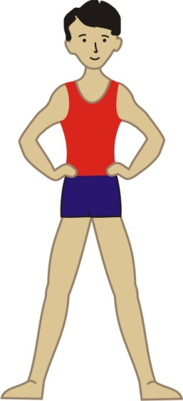
Стойка
Основная стойка (О.с.)
– соответствует строевой стойке
Стойка ноги врозь
(узкая, широкая)

Slide 5
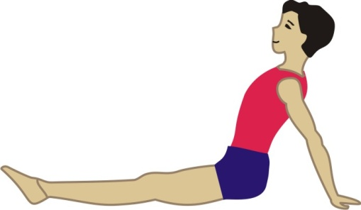
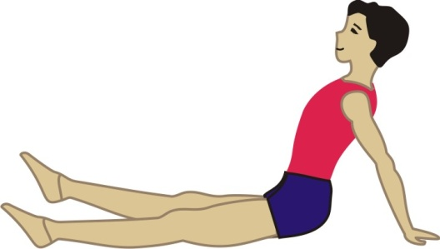
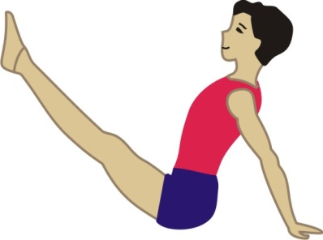
Сед
- это положения сидя.
Сед
Сед ноги врозь
Сед углом

Slide 6
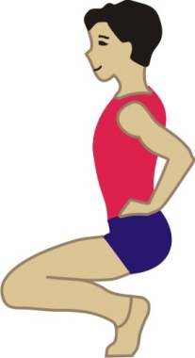
Присед
- выполняется из основной стойки полным или неполным сгибанием ног.
Присед
Полуприсед

Slide 7
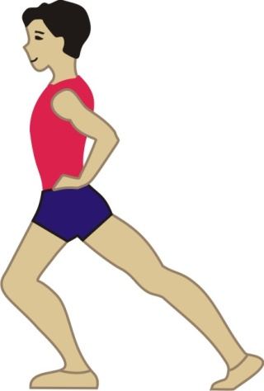
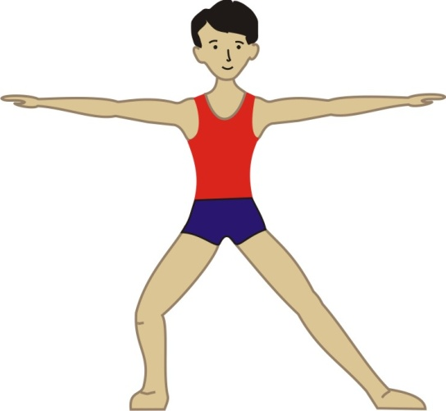
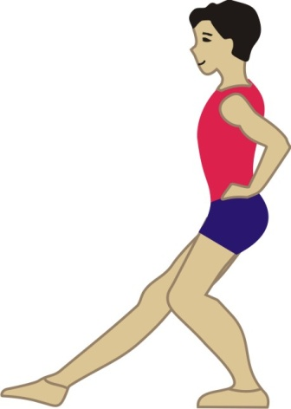
Выпад
- выполнятся выставлением одной ноги в любом направлении и одновременным сгибанием её.
Выпад вперёд
Выпад в сторону
Выпад назад

Slide 8
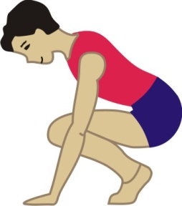
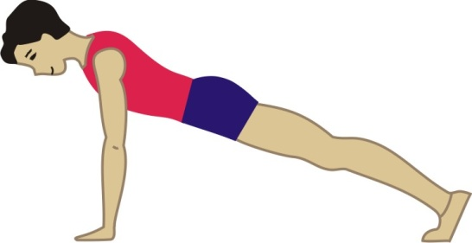
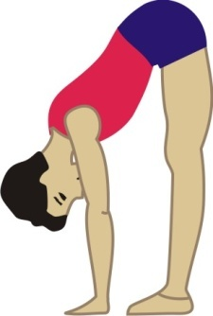
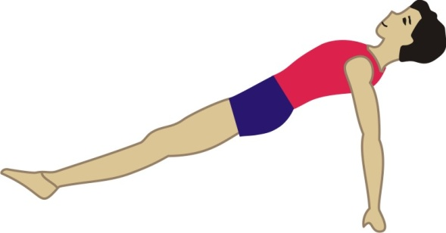
Упор
- положение тела, при котором плечи располагаются выше точек опоры.
Упор присев
Упор лежа
Упор согнувшись
Упор лежа сзади

Slide 9
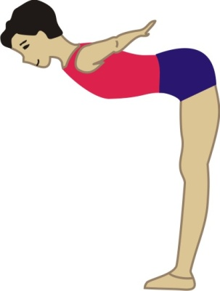
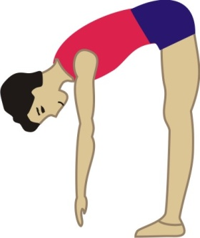
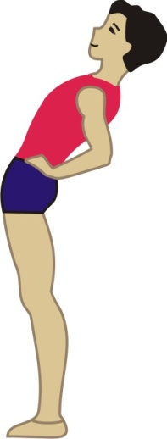
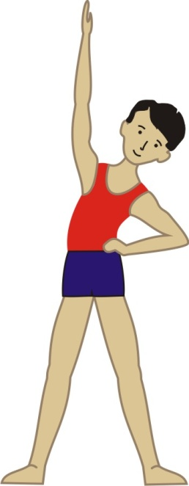
Наклон
- сгибание тела в тазобедренном суставе в любом направлении.
Наклон
Наклон прогнувшись
Наклон назад
Наклон в сторону

Slide 10
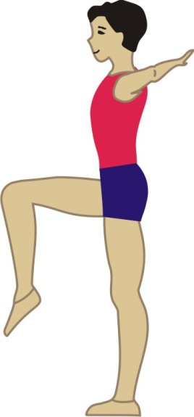
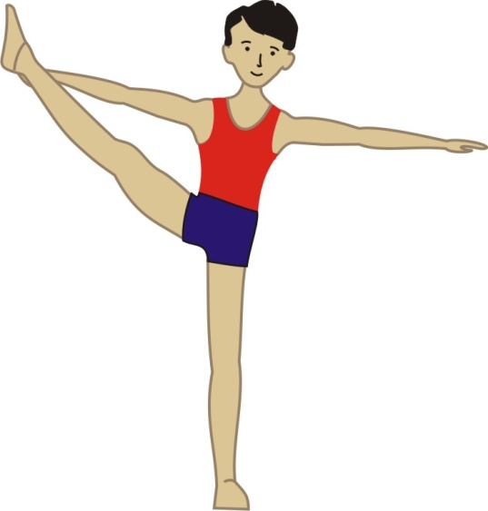
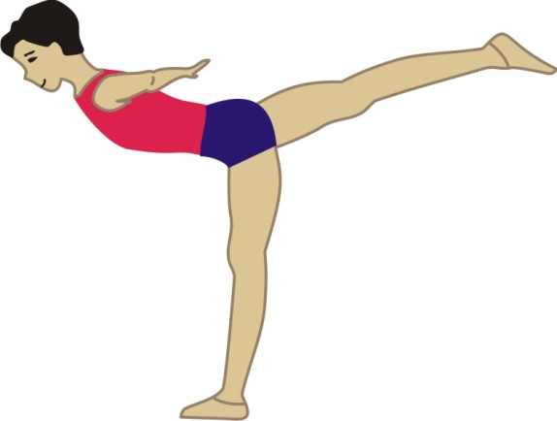
Равновесие
- устойчивое положение на одной ноге
Равновесие
Равновесие с захватом
Равновесие «Ласточка»

Slide 11
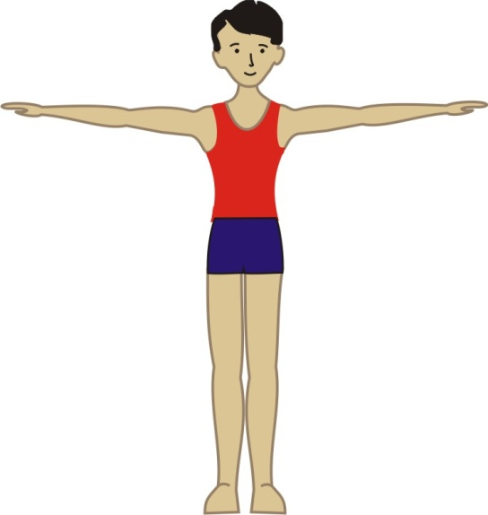
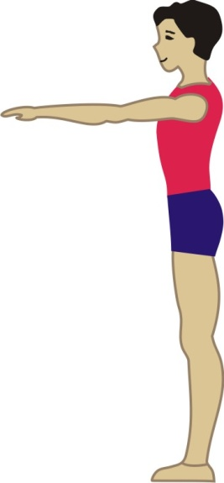
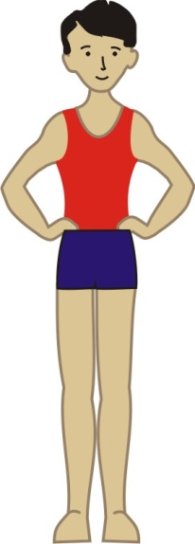
Положение рук
- может быть
Вниз
В стороны
Вперёд
Вверх
На пояс
К плечам

Slide 12
Кувырок вперед

Slide 13
Кувырок назад

Slide 14
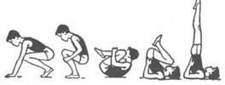
Стойка на лопатках

Slide 15
Мост из положения лежа

Slide 16
Поворот кругом из положения мост

Slide 17
Стойка на голове и руках

Slide 18
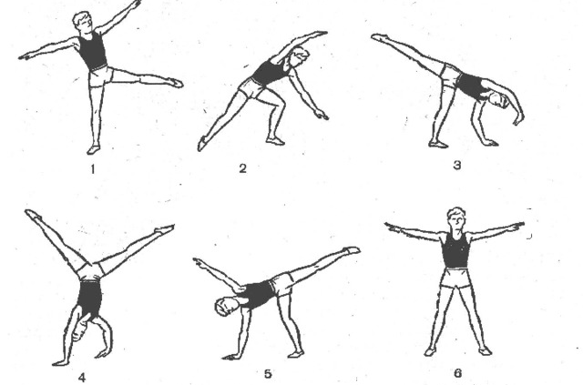
Переворот боком(колесо)

Slide 19
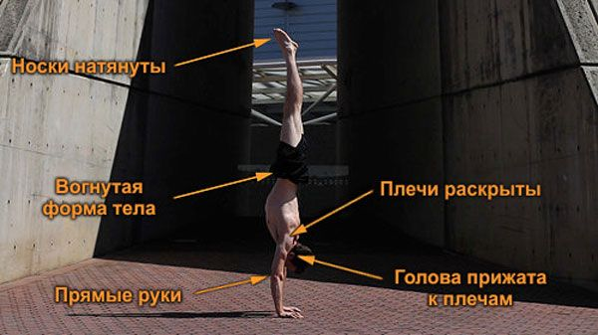
Стойка на руках

Slide 20
Равновесие «Ласточка»

Slide 21
Упор стоя, перекат назад согнувшись

Slide 22
Спасибо за внимание!

